Slide 1
Писатели и поэты Тулуна
МДОУ детский сад «Ручеёк»
с. Гадалей Тулунский район

Slide 2
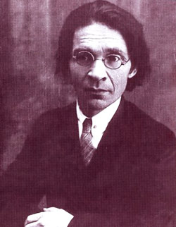
Виноградов Георгий Семенович (1886 - 1945)
Георгий Виноградов родился в г. Тулуне Иркутской губернии 9 (22) апреля 1886 года в многодетной семье ямщика, известного на всю округу.
В 1902–1906 годах он обучался в общеобразовательных классах Иркутской духовной семинарии, в 1911–1913-м учился на педагогических курсах Фребелевского общества в Петербурге.
В 1917–1920 годы Г. С. Виноградов возвращается в Тулун, где работает преподавателем русского языка и литературы, сначала в частной женской гимназии, затем – в учительской семинарии, активно сотрудничая с местными отделами Русского географического общества и другими научными обществами.
Тулунский отдел Общества изучения Сибири и улучшения её быта, советы выдающегося ученого-этнографа Матвея Николаевича Хангалова послужили отправной точкой для Георгия Виноградова к изучению детского фольклора и игр ангинских бурят Забайкалья и Даурии. Так появилось первое исследование Виноградова «К изучению народных игр у бурят». Отталкиваясь от детских игровых забав, он в 1930 году в Иркутске выпустил исследование по детскому фольклору.
На исходе 1920-х годов Г.С. Виноградов переезжает в Ленинград. Главным своим делом он считал завершение 4-томного сочинения «Судеб славянского племени в Сибири». Вклад ученого в развитие этнографии и фольклористики Сибири значителен и до сих пор не до конца оценен.

Slide 3
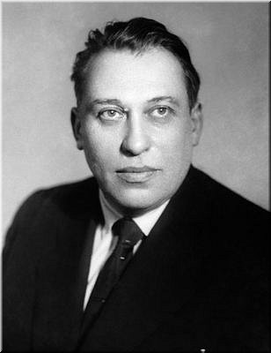
Нилин Павел Филиппович (1908 - 1981), прозаик. Родился 3 января (16-го н.с.) в Иркутске в семье ссыльного поселенца. Рано начал трудовую жизнь, перепробовав множество профессий: был слесарем, кочегаром, служил в уголовном розыске, что впоследствии стало основательным материалом для первых заметок, статей и фельетонов в иркутской газете "Власть труда". Становится профессиональным журналистом, много ездит по стране, публикует очерки в центральных газетах и журнале "Наши достижения". Первая книга Нилина "Человек идет в гору. Очерки обыкновенной жизни", посвященная шахтерам Донбасса, была опубликована в 1936. В 1930-е один за другим публикуются его рассказы: "Любимая девушка", "Матвей Кузьмич", "Знаменитый Павлюк", "Последняя кража", "О любви" (первоначальный набросок повести "Жестокость"). В 1940 пишет сценарий первой серии фильма "Большая жизнь". В годы Отечественной войны Нилин находится на фронте в качестве военного корреспондента газеты "Правда". В 1946 был написан сценарий второй серии фильма "Большая жизнь". С середины 1950-х начинается наиболее плодотворный период в творчестве Нилина - рассказы "Жучка", "Знакомство с Тишковым", наиболее известные его повести "Испытательный срок" и "Жестокость" (1956). В 1962 выходит в свет повесть "Через кладбище", в 1973 - "Дурь", в 1978 - "Впервые замужем". Умер П.Нилин в 1981 в Москве.

Slide 4
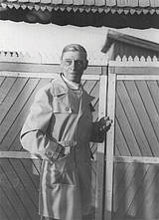
Поэт Иван Андреевич Кожемяченко
Он родился в 1926 году в городе Минске, и почти сразу его семья уехала по переселению в Сибирь. Поселились в деревне Валерьяновка Тракто-Курзанского сельского совета, завели своё подсобное хозяйство. В тяжелый 1930 год родители Ивана Андреевича были вынуждены вступить в колхоз, где и сам Иван начал трудиться с четырнадцати лет. Позднее он поступил забойщиком на мастерский участок станции Будагово.
После войны он уехал учиться в Иркутск в техникум военного железнодорожного транспорта. Но, проучившись там два года, перевёлся в лётное училище, так как покорить небо было его давней мечтой. Мечтой, которой сбыться было не суждено. Училище перевели в город Омск, а он остался в родной деревне. Там Иван Андреевич работал бригадиром полеводческой бригады в колхозе. Вскоре его призвали в армию, и четыре с половиной года он отдал служению в отдельной зенитной батарее.
Когда начал работать в полную мощность Азейский угольный разрез и стали подавать большое количество вагонов под погрузку угля, Ивана Андреевича перевели к нам, на станцию Азей. Здесь он и проработал до выхода на пенсию.

Slide 5
Стихи, которые пишутся «по душе»
Иван Андреевич Кожемяченко с раннего детства начал писать стихи, и это увлечение пронес с собой через всю жизнь. О Родине, ее прошлом и будущем, о людях, которые живут рядом. Откликом войны он оставил такие строки:
Всё меньше тех, кто был на войне,
Приходит к огню Победы.
Всё ближе, когда последний солдат
Уйдёт во след остальным –
Но останемся мы навсегда
В ратной памяти нашей России,
В доброй памяти нашей Сибири.
И в шелесте этой аллеи
Вы будете слышать наше
Благословение.
Не забывайте нас!

Slide 6
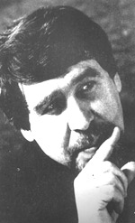
Скиф Владимир Петрович
Родился 17 февраля 1945 года на станции Куйтун Иркутской области.
В 1963 году окончил Тулунское педагогическое училище. Живёт в Иркутске. Творческий псевдоним «Скиф», Владимир Петрович взял в 1970-е годы.
Стихи начал писать в 13 лет. В 1961 году опубликовал первое стихотворение в тулунской городской газет. В1965 году вышла первая публикация в «толстом» журнале «Дальний Восток».
Автор 17 поэтических сборников, сборников пародий и стихов для детей, изданных в Москве и Иркутске.
В 1980 году на остановке во 2-м Иркутске, после посещения родительского дома, замерзая в ожидании автобуса, написал первое детское стихотворение «Про крота»:
Как у дома взад-вперёд Ходит-бродит дядя Крот. Курит трубку. Трубка та – Память дедушки-Крота.
Славный дом построил Крот, Сделал окна, дымоход, Чтоб кротятам в январе Было весело в норе.

Slide 7
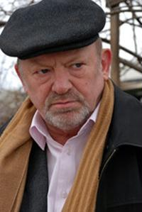
Николай Капитонович Зарубин
Родился 14 января 1950 г. в Тулуне, в рабочей семье. Окончил Иркутский Государственный университет имени А. А. Жданова по специальности «журналистика».
Профессиональная и творческая деятельность Николая Зарубина развивается в трех направлениях: журналистика, литература, музыка. В журналистику Николай Зарубин пришел в 1977 году, начав работать литературным сотрудником в Тулунской объединенной газете «Путь к коммунизму».
Свой первый рассказ «Федя-банщик» автор написал в 21 год.
Первая книга стихов «Родимая сторона» увидела свет в 1997 г. Первая книга прозы «Послужи земле» (2000) была презентирована в Новосибирске и отмечена, как одна из лучших. В год 80-летия со Дня присвоения Тулуну статуса города вышла в свет юбилейная книга «Тулун - центр Отчизны», подготовленная Николаем Зарубиным.
Николай Зарубин является помощником депутата фракции ЛДПР Владимира Киреева и давно и плодотворно работает со всеми школами города, где он проводит своего рода уроки патриотизма и любви к своему краю, на которых в том числе идет разговор и о молодежных инициативах внутри ЛДПР.
Сам автор утверждает, что человек должен жить там, где родился. Только тогда он по-настоящему будет любить и беречь свою Малую Родину.

Slide 8
«А человек он удивительный, от природы награждённый многими талантами: он – высокого класса журналист, поэт, прозаик, композитор и исполнитель песен на собственные стихи и стихи иркутских авторов. Ко всему, Николай – настоящий мужчина, хозяин на своей земле, имеющий поистине золотые руки. Он собственными руками построил дом у подножья Манутской горы…В своих книгах Николай часто обращается к русской истории, к русской земле, к её богатырям и предводителям, к её литературным светочам как к духовному наследию нации» – поэт Владимир Скиф, председатель ИРО Союза писателей России.
Память Я живу так мучительно трудно, Славой прошлой России живу, Будто сплю во хмелю беспробудно, Напрягая души тетиву. Будто всё, что свершается рядом, – Не при мне, не со мной, не во мне. Будто выше я сам на порядок И чужая Россия в огне. Что случилось с тобой, что случилось? Где сыны твои, дочери где? Ни поступков, ни песен красивых, Ни упорства простого в труде. Одолею ли я, одолею Неутешную памяти боль? Сколько лет безнадежно болею – И болеть мне, Россия, тобой.

Slide 9
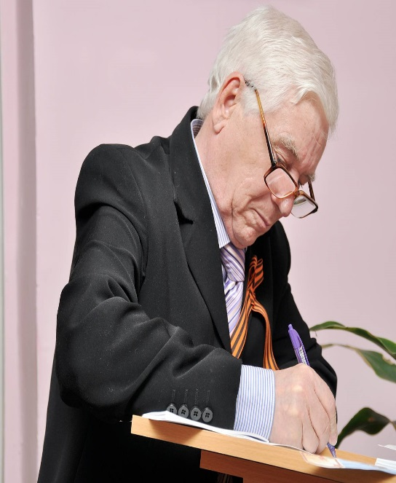
Юрий Иванович Баландин
Известный тулунский краевед, преподаватель истории, Отличник народного образования.
Сборник рассказов "Алсиб – трасса мужества" повествует об истории госпиталей. Во время Великой Отечественной войны в Тулуне было два эвакогоспиталя, в которые привозили тяжелораненых и тулунские врачи делали все возможное, чтобы поставить их на ноги. И бойцы либо возвращались домой, либо становился в строй. Есть рассказ об исчезнувших деревнях Тулунского района, которых насчитывалось в районе более четырехсот (включая полустанки, зимовья) и очень многие населенные пункты просто были стерты с лица земли.
Второй сборник – это сборник песен "На верность Отчизне присягаю", в который вошли тексты песен военных лет в полных версиях. Юрий Иванович Баландин постарался собрать в сборник самые известные, любимые песни о дружбе, о верности, о любви, которые пели, поют и будут петь.

Slide 10
Издан альманах «Сибирская провинция». Впервые с тулунскими авторами он был издан в 1998 году и спустя 12 лет вышел снова.
Отдельной строкой были отмечены выдающиеся тулунчане, которые много сделали для города и района – собиратель сибирского фольклора, профессор, доктор филологических наук, литературовед, чьи работы и сегодня не утратили своей научной ценности Г.С. Виноградов; знаменитый писатель П.Ф. Нилин, автор повестей "Жестокость", "Испытательный срок" и других, по мотивам которых снято шесть фильмов; четырнадцать Героев Социалистического Труда; десять из которых труженики легендарного совхоза "Сибиряк"; девять Героев Советского Союза; ветеран космонавтики России, лауреат государственной и Ленинской премий, генеральный конструктор НПО им. Бабакина Роальд Кремнев; знаменитый ученый-селекционер, основоположник Тулунской государственной селекционной станции, Герой Социалистического Труда В.Е. Писарев; знаменитый председатель СХК "Парижское", Герой Социалистического Труда, Заслуженный работник сельского хозяйства, Почетный гражданин Иркутской области, г. Тулуна и Тулунского района, автор книги "Поле тревоги и надежды" Н.Т. Романкевич; художник Виктор Хлебников, председатель Ярославского отделения Союза художников РСФСР, автор иллюстраций к произведениям Пушкина, Некрасова, Катаева и других русских классиков. Как же не гордиться своим городом, своей Тулунской землей, которая взрастила таких талантливых людей?! Вот и вышедший в свет альманах "Сибирская провинция" лишнее подтверждение тому, что в Тулуне много талантливых поэтов, писателей, как маститых, так и еще только-только вступающих на литературную стезю.
- Выход альманаха для Тулуна событие значительное, - сказал Владимир Скиф, - и дай Бог, чтобы это начало имело продолжение.

Slide 11
Спасибо за внимание! Желаем творческих успехов!

